Slide 1
第2章 第1节 课时1
声音的产生与传播

Slide 2
学习目标
学习目标
1.通过观察和实验，认识声音产生的条件，提高初步的观察能力并学习初步的研究方法；
2.利用身边的学习或生活用具进行简单的物理实验，体会声音是由物体振动产生的。
【重点】通过观察和实验，探究声音产生的条件。
【难点】在实验探究过程中，仔细观察、认真分析，并能得出正确结论。

Slide 3
学习目标
知识回顾
1. 测量物体运动的平均速度实验原理是什么？测量工具是什么？
实验原理：测出两个物理量路程s和时间t，根据 求出平均速度。测量工具是刻度尺和停表。
2. 小车在斜面上做变速直线运动，从斜面顶端运动到斜面底端的过程速度如何变化？
小车在斜面上做变速直线运动，在不同的路程上小车平均速度的大小不同，小车从斜面顶端运动到斜面底端的过程中速度越来越大。

Slide 4
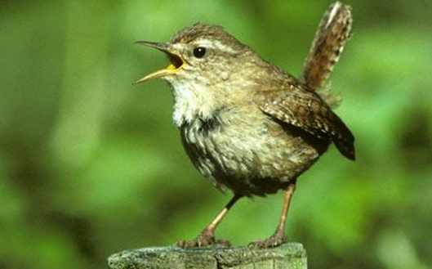
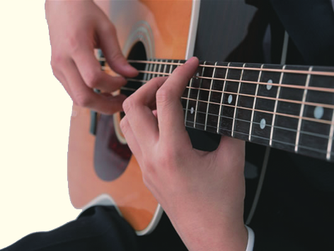
课堂导入
课堂导入
新课引入
鸟鸣清脆如玉，吉他声优美动听······，声音对我们来说再熟悉不过了，但是你知道声音是怎么产生的，又是如何被我们听到的吗？

Slide 5
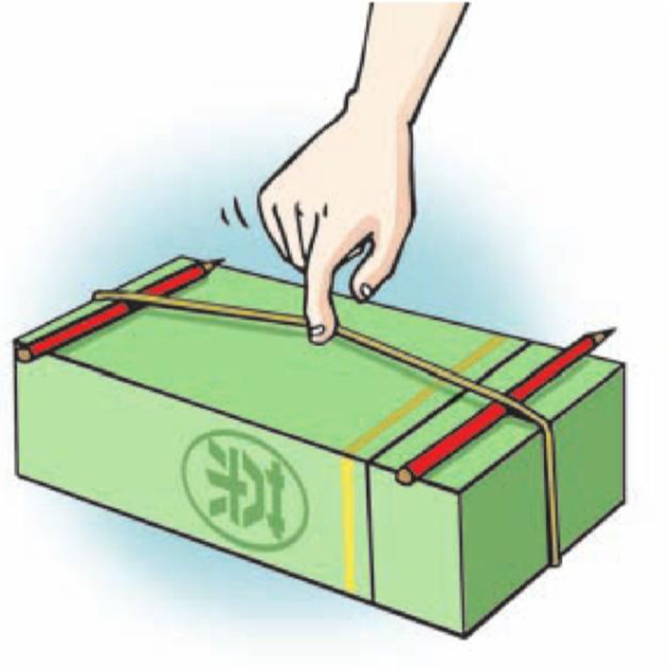
课堂导入
课堂导入
新知探究
知识点 探究声音产生的原因
1
探究一：拨动张紧的橡皮筋，然后再捏住橡皮筋，观察橡皮筋的变化，由此可得出什么结论？
（1）现象：橡皮筋发出“嗡嗡”的声音，能看到橡皮筋在不停地振动；用手捏住橡皮筋，橡皮筋不再振动，不再发声 。
（2）结论：固体振动发声。

Slide 6
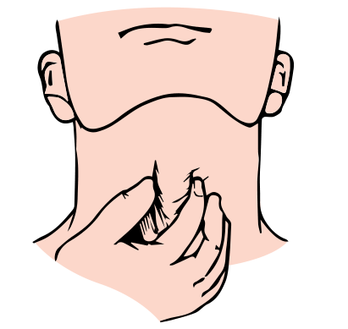
新知探究
新知探究
知识点 探究声音产生的原因
1
探究二：边说话，边用手摸颈前喉头部分，感觉声带的变化；由此可得出什么结论？
（1）现象：发声时，手指感觉到声带在振动，停止发声，振动停止。
（2）结论：固体振动发声。

Slide 7
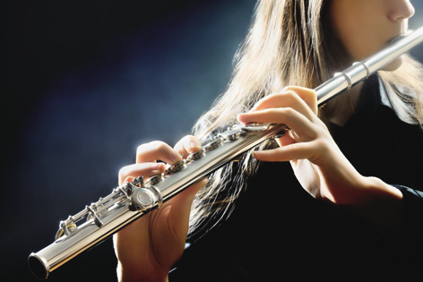
新知探究
新知探究
知识点 探究声音产生的原因
1
探究三：吹响笛子，把手指放在笛孔处，感觉气流的变化；由此可得出什么结论？
（1）现象：笛子发声时，把手指放在笛孔处，能感觉到气流的振动；停止吹气，没有振动的气流，笛声消失。
（2）结论：气体振动发声。

Slide 8
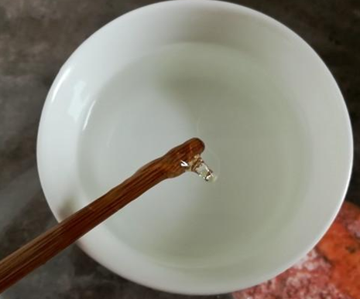
新知探究
新知探究
知识点 探究声音产生的原因
1
探究四：用筷子搅动水（不要碰触瓷碗），倾听水声并说出实验现象和结论。
（1）现象：水发出“哗哗”的声音，当水面平静下来，水不再振动，不再发出声音。
（2）结论：液体振动发声。
思考讨论：通过上面的实验你能得到什么结论？

Slide 9
新知探究
新知探究
1. 声音产生的原因
(1) 物体发声时的共同特征:发声时物体都在振动。
(2) 声音的产生：声音是由于物体的振动而产生的，振动停止，发声停止。

Slide 10
新知探究
针对练习
在撞响大钟时，有同学注意到，若停止撞击后，大钟仍“余音未止”，其主要原因是 （ ）
A. 钟虽已停止振动，但空气仍在振动 B．人耳的听觉暂留
C．同学听觉出现问题 D．钟还在振动
D
易错警示：停止撞钟，钟的振动不会立即停止。

Slide 11
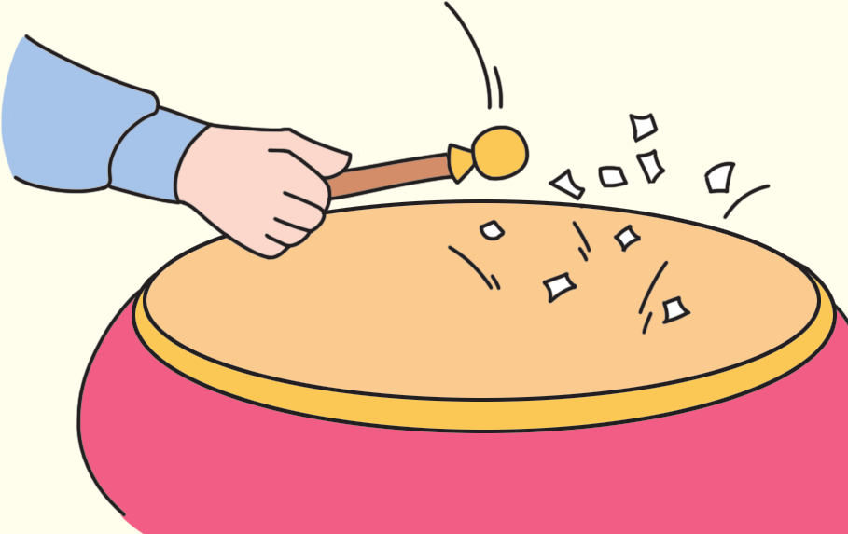
典型例题
如图所示，在鼓面上撒一些纸屑，敲一下鼓面，在听到鼓声的同时，会观察到纸屑__________，这一现象可以说明发声的物体在__________，将敲响的鼓面用手一按，响声会消失，这是因为__________________________。
跳动
振动
鼓面停止了振动
解析: 鼓 面振动时，引起鼓面上纸屑的跳动，反过来，纸屑的跳动说明了鼓面在振动，如果用手按住正在发声的鼓面，鼓面的振动停止，所以声音会消失。
答案：跳动 振动 鼓面停止了振动

Slide 12
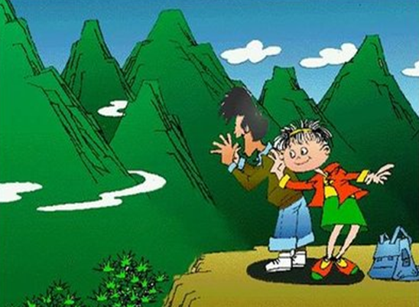
新知探究
新知探究
思考讨论：振动停止，发声停止，那么声音会立刻消失吗？
振动停止，发声停止，但声音不会立刻消失。
面对山谷大喊一声，声带在振动，产生声音，当你停止大喊时，声带不再振动，发声停止，但声音仍在空气中传播，并没有立刻消失。

Slide 13
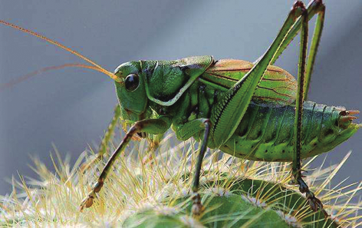
新知探究
知识拓展
①蝈蝈是怎么发声的？
蝈蝈发出的声音是由两个前翅的摩擦产生的。发声时，通常两个前翅翘起，与虫体呈一定的角度，通过前翅张开、闭合，使声锉与刮器摩擦，从而使翅振动，再经过放大与共鸣，悦耳的鸣声就产生了。

Slide 14
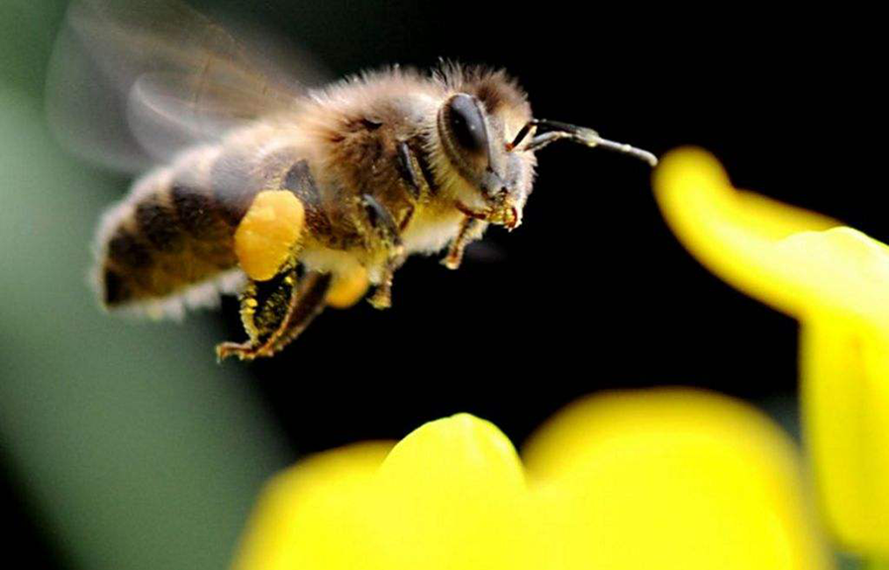
新知探究
知识拓展
②蜜蜂是怎么发声的？
蜜蜂的“嗡嗡”声是双翅根部两粒比油菜籽还小的“黑点”振动发出的。

Slide 15
新知探究
新知探究
2. 探究声音产生原因的科学方法
（1）转换法
物理学中常将一些无法直接感知或不易观察到的现象转换成人们可以感知或容易观察到的现象，这种方法就是转换法。
小纸屑跳起来放大了鼓面的振动，让振动更容易直观观察，这用到了转换法。
敲击鼓面，鼓面发声，鼓面上的小纸屑跳起来。说明鼓面在振动。

Slide 16
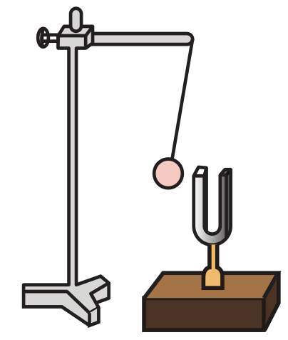
针对练习
（2018·河南中考）如图所示，将竖直悬挂的乒乓球接触正在发声的音叉，会看到乒乓球—————————。该实验说明了声音是由物体的振动产生的。请你再设计一个显示声源振动的实验：____________________________________________________________________________________________。
被反复弹开
在鼓面上放置碎纸屑，敲击鼓面发声，纸屑上下跳动

Slide 17
新知探究
新知探究
（2）比较法
通过对不同物理现象的比较，发现它们的不同点和相同点，从而得出某种结论。例如通过比较物体发声和未发声时的区别，发现发声物体的共同特征，得出结论：声音是由物体振动产生的。
（3）归纳法
通过大量事实概括得出结论的方法。例如，根据“物体振动发声”的大量事实，总结出“发声的物体都在振动”的结论。

Slide 18
新知探究
特别提醒
1．一切发声的物体都在振动，不过很多物体的振动难以被直接观察到。
2.“振动停止，发声也停止”，不能理解为“振动停止，声音也消失”。因为振动停止只是物体不再发声，但物体原来发出的声音仍然在传播。

Slide 19
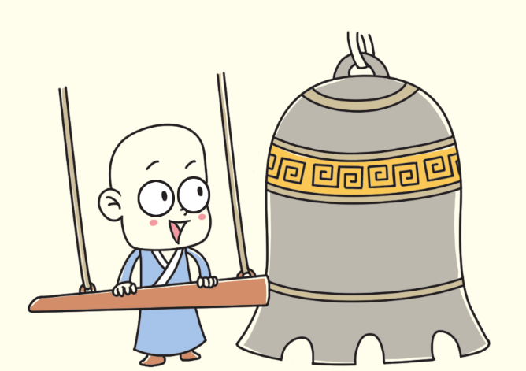
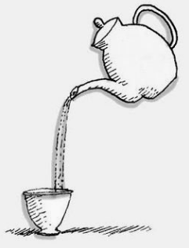
新知探究
新知探究
知识点 声源
2
1. 声源：物理学中把正在发声的物体叫做声源．
固体发声：撞击钟发出声音，此时钟就是声源
气体发声：吹笛子
笛子为声源
液体发声：倒水
水为声源

Slide 20
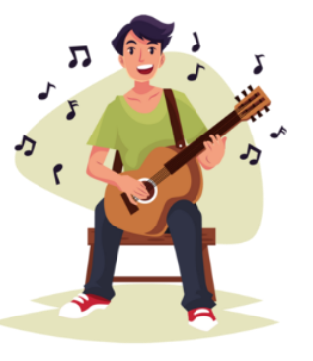
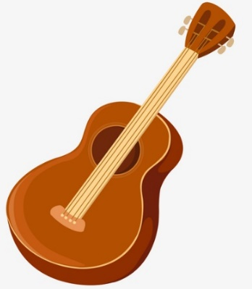
新知探究
新知探究
2. 对声源的理解
①声源可以是固体，也可以是液体或气体在振动发声，此时正在发出声音的物体就是声源。
②只有正在发声的物体才能叫做声源。一个能够发声但没有发声的物体，不能称为声源。
不是声源
声源

Slide 21
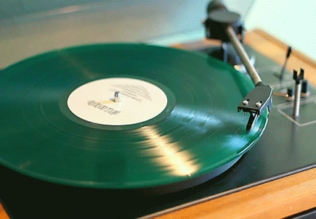
新知探究
新知探究
知识点 声音的保存
2
随着技术的进步，人们记录声音的方法也逐渐增多，主要有以下几种：
1. 把声音的振动记录下来，例如早期的机械唱片。
唱片上有一圈圈不规则的沟槽。当唱片转动时，唱针随着划过的沟槽振动，这样就把记录的声音重现出来。

Slide 22
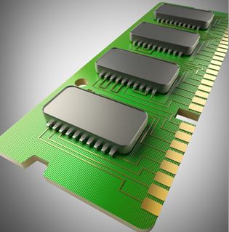
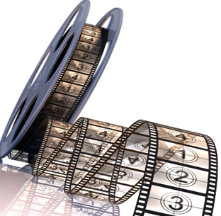
新知探究
新知探究
2. 把声音的振动转换成光信号记录下来。例如在电影胶卷的边上有一条透明程度不同的带，叫做声道，就是记录声音的地方。
3. 把声音的振动转换成磁信号记录下来，例如电脑里面存储的MP3歌曲就是利用这个方法记录声音的。

Slide 23
课堂总结
课堂总结
声音是由物体的振动产生的
声音产生的原因
声音的产生与传播
振动停止，发声立刻停止。
声源：
正在发声的物体叫做声源。
为了让振动更容易直观观察，常用的方法是转换法。

Slide 24
课堂作业
课堂作业
1. 人吹口哨时，所发出声音的物体是( )
A．嘴唇 B．声带 C．舌头 D．气体
D
2.（2019·漳州二模）赛道上的小明在同学们的“加油”声中奋力冲刺，“加油”声是由同学们的声带_________产生的，冲向终点的小明相对于看台是_________（选填“运动”或“静止”）的。
振动
运动

Slide 25
课堂练习
课堂作业
3.（2019秋·宜昌期中）下列关于声音产生的说法中，正确的是（ ）
B
A．物体振动就一定能听到声音
B．一切声音都是由物体振动产生的
C．物体的振动停止，声音也停止
D．物体只有在空气中振动才能产生声音

Slide 26
课堂作业
课堂作业
4.（2018·秋南海区期末）对于声音的产生，下列说法正确的是（ ）
B
A．只有固体的振动才能发声
B．声音是由物体的振动产生的
C．物体不振动也能发声
D．振动停止后，发声体仍能发声

